Slide 1
工業人工智能數據分析與應用
———刀具壽命預測

Slide 2
01
專案背景
目录
02
組織架構
CONTENT
03
資料分析
04
解決方案

Slide 3
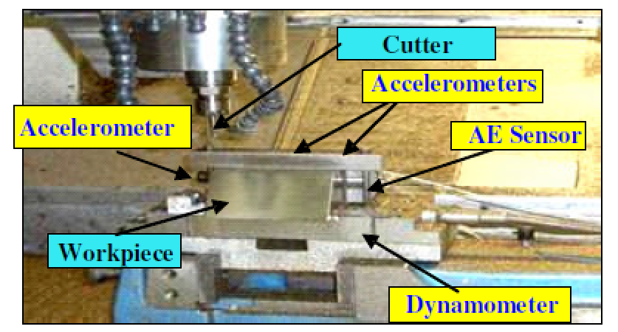
1. 專案背景
現狀:
刀具進行加工作業時磨損直接影響工件的加工精度和表面粗糙度，而刀具破損不僅影響工件質量，嚴重時甚至影響整個加工系統的正常運行，造成很大的損失．
目標:
刀具狀態的識別和監控對保證切削加工系統的安全、切削的順利進行、降低生產成本以及提高勞動生產率等方面具有重要的意義．擬進行刀具數據建模來預估高速 CNC 銑床刀具的壽命.

Slide 4
3. 資料分析
--TrainA& TrainB的磨損趨勢線
Train_A_wear與Train_B_wear中三刃球型立銑刀的磨損數據趨勢圖：
實際磨損呈現3段式分佈
嚴重磨損
嚴重磨損
正常磨損
正常磨損
初期磨損
初期磨損

Slide 5
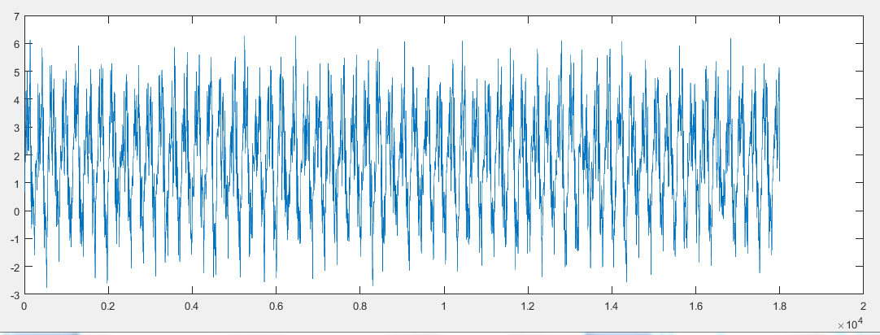
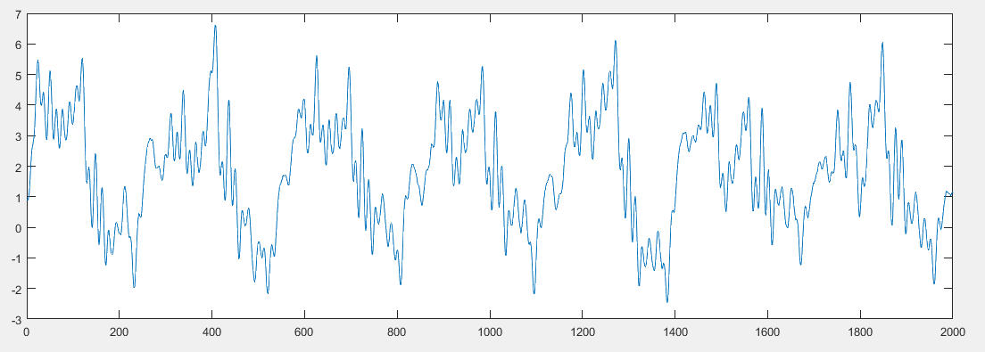
3. 資料分析
--X方向的力數據
截取區間[0,20000]的數據進行觀測發現：X方向力量呈現週期性變換趨勢，如下圖：
數據區間：[0,20000]
數據區間：[0,2000]

Slide 6
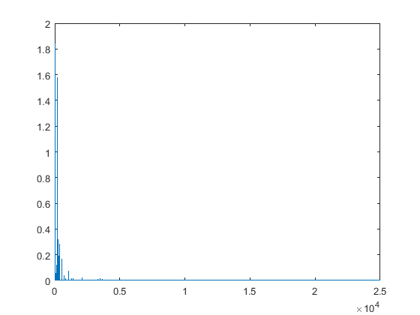
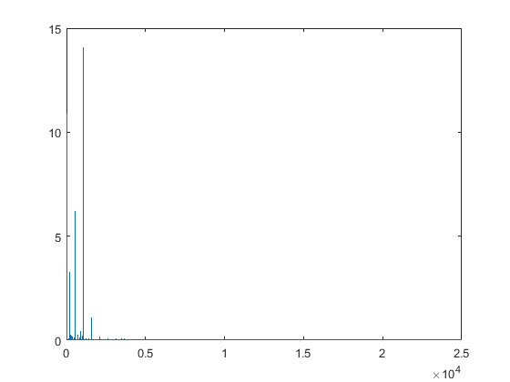
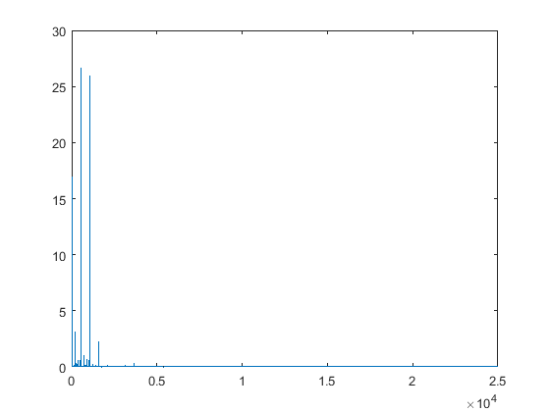
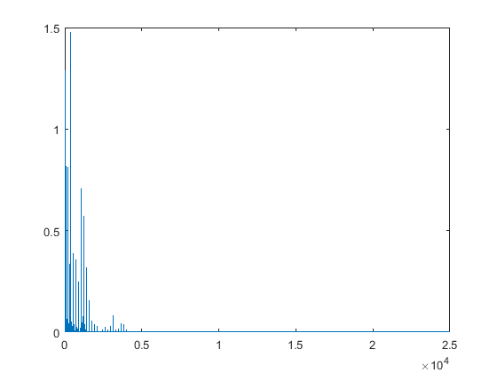
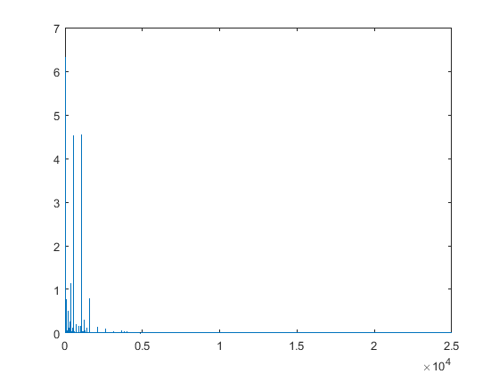
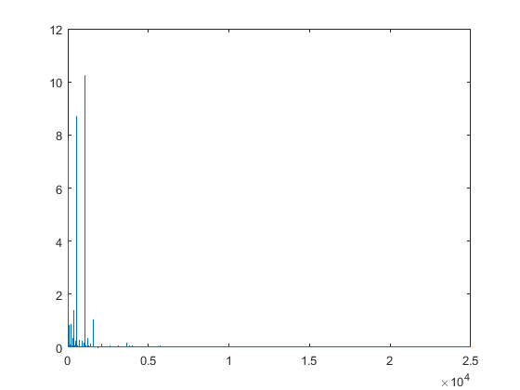
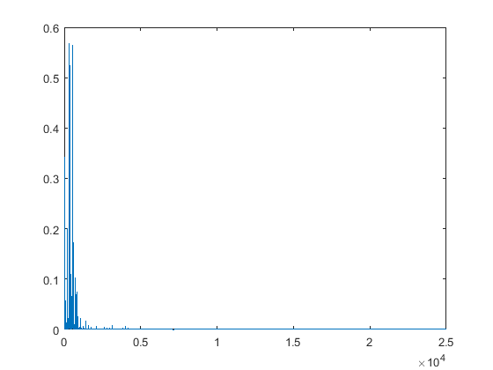
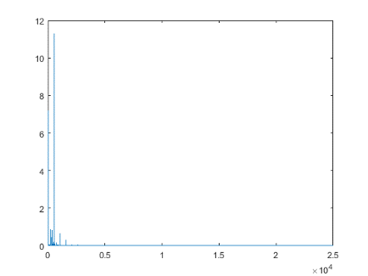
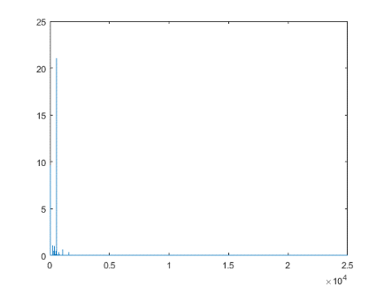
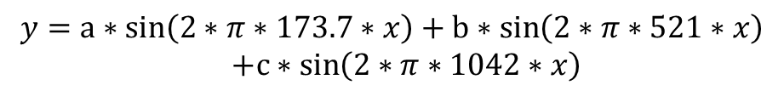
4. 解決方案
Step 1、將訓練數據集TrainA的X方向(Y方向與Z方向同理計算)的力量的欄位數據進行快速傅立葉變換(FFT)後，發現在頻率F=173.7、521、1042 KHz處的值較大，即說明力量X有週期性，可用函數表示為:
$$y=a∗sin\left(2∗π∗173.7∗x\right)+b∗sin\left(2∗π∗521∗x\right)$$
$+c∗sin\left(2∗π∗1042∗x\right)$
X方向力量經FFT得到特徵週期點：173.7;521;1042;1563
Train_A_001_X
Train_A_180_X
Train_A_310_X
Y方向力量經FFT得到特徵週期點：173.7;521;1042
Train_A_001_Y
Train_A_180_Y
Train_A_310_Y
Train_A_001_Z
Train_A_180_Z
Train_A_310_Z
Z方向力量經FFT得到特徵週期點：521

Slide 7
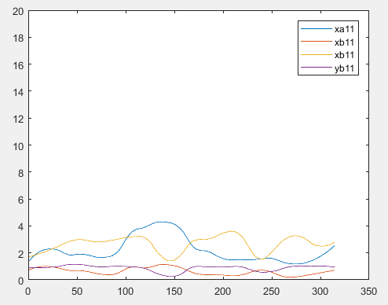
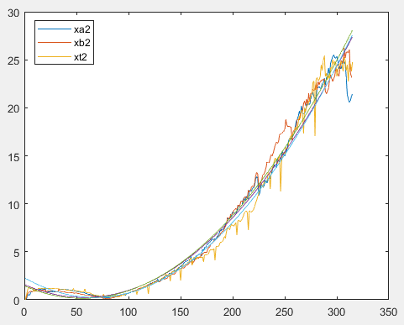
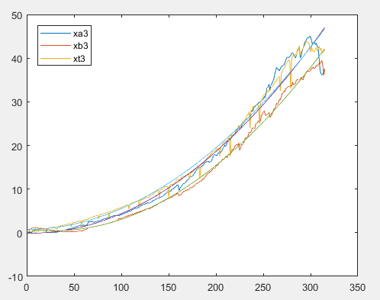
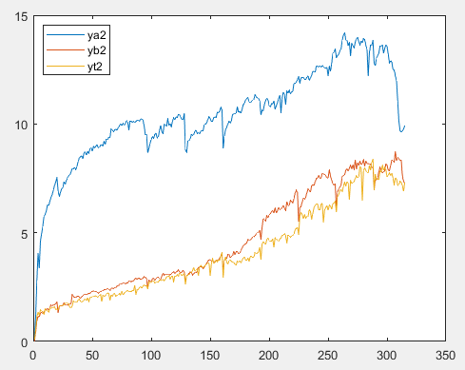
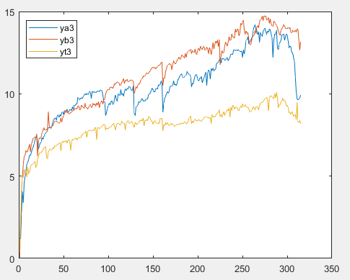
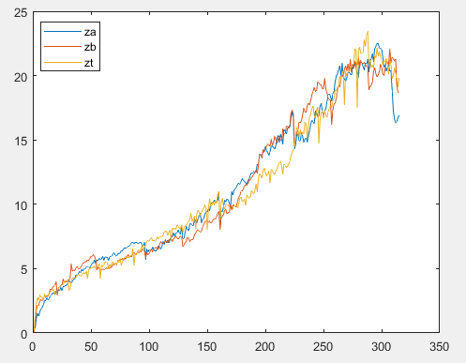
4. 解決方案
Step 2、分別計算出Train_A、 Train_B、Test在173.7、521、1042這三個頻率下的FFT變換的值。由於震動帶有干擾，故需進行平滑，然後進行二次擬合，得二次擬合曲線。
將Train_A Train_B Test的數據歸集到一個圖中進行比較，發現他們有相同的增長規律，但也有微小的差異。

Slide 8
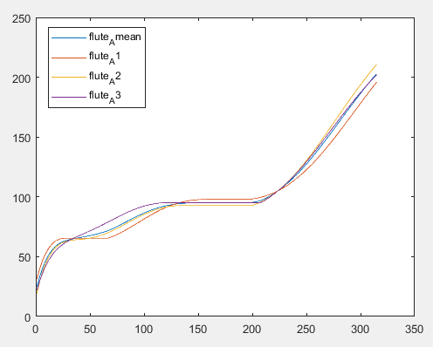
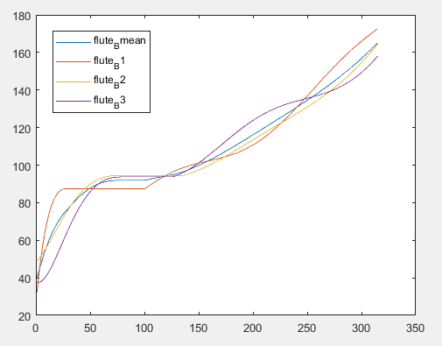
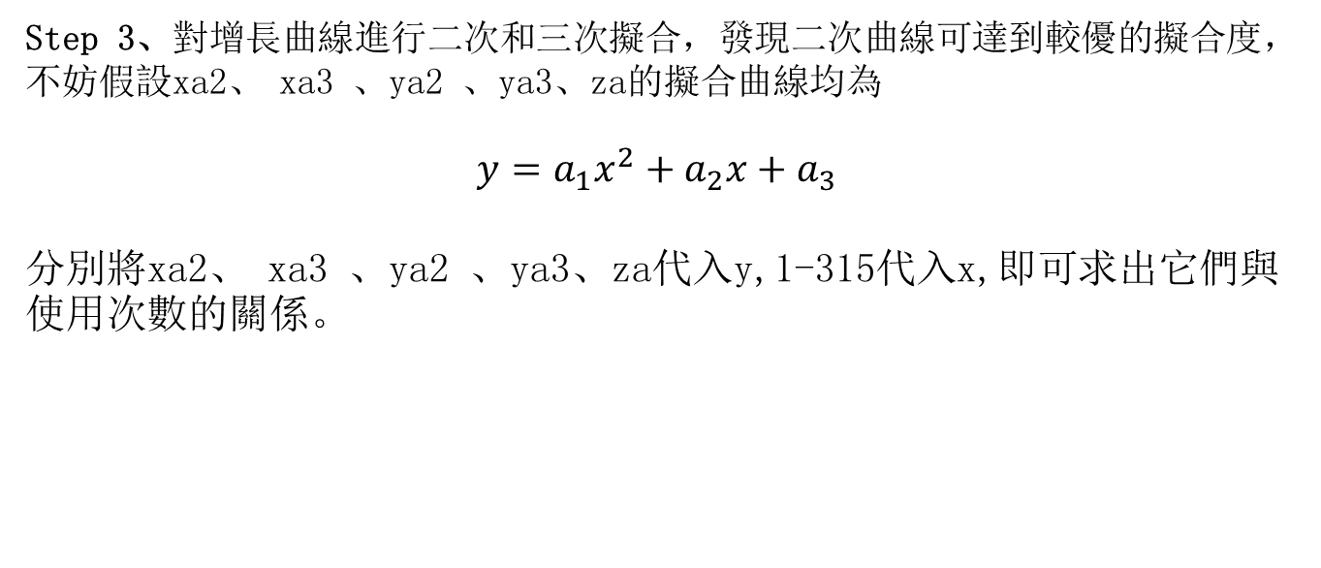
4. 解決方案
Step 3、對增長曲線進行二次和三次擬合，發現二次曲線可達到較優的擬合度，不妨假設xa2、 xa3 、ya2 、ya3、za的擬合曲線均為
$$y=a_{1}x^{2}+a_{2}x+a_{3}$$
分別將xa2、 xa3 、ya2 、ya3、za代入y,1-315代入x,即可求出它們與使用次數的關係。

Slide 9
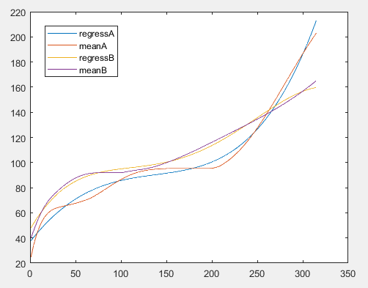
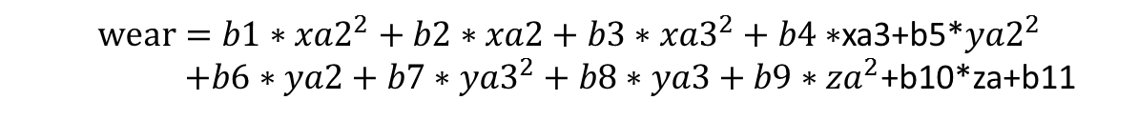
4. 解決方案
Step 4、由於磨損量的數據呈增長趨勢，且xa2 、xa3、 ya2 、ya3 、za也是增長的，故建立磨損與以上幾個數列的多元回歸方程
$wear=b1∗{xa2}^{2}+b2∗xa2+b3∗{xa3}^{2}+b4∗$xa3+b5*${ya2}^{2}$
$+b6∗ya2+b7∗{ya3}^{2}+b8∗ya3+b9∗{za}^{2}$+b10*za+b11
-0.2105 -10.3259 0.1985 -2.0048 -0.0736 4.1977 -0.0612 4.1331 0.3360 2.6863 -2.2371
-1.1228 -17.3086 0.3509 -7.4613 6.5665 1.4997 -1.1936 8.3392 1.2559 -0.4590 54.1200
Step 5、用二次曲線回歸磨損數據，如圖所示，曲線擬合得較好。

Slide 10
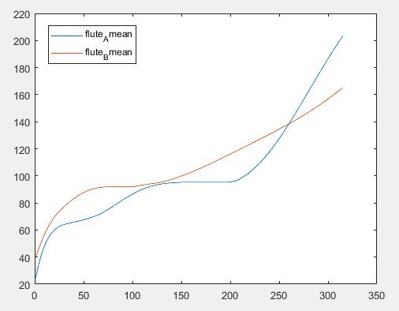
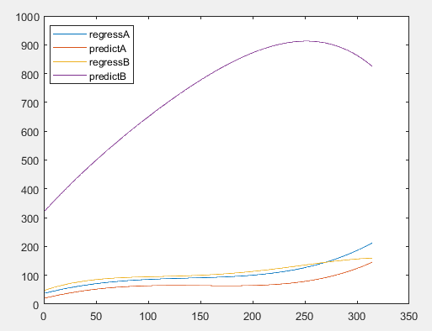
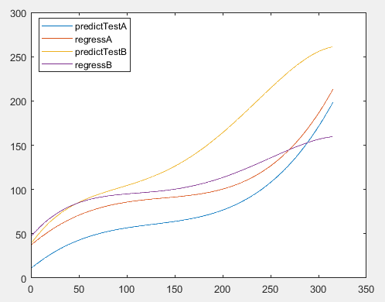
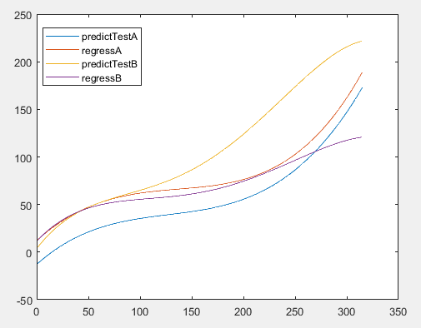
4. 解決方案
Step 6、分別以Train_A、Train_B的回歸方程相互預測，為了消除初始量測值的差異，均分別減去第一個數值，預測結果並不理想。
Step 7、分別以Train_A、Train_B的回歸方程相互預測Test的磨損情況，將Test的FFT變換後值代入方程，預測結果如下：
誤差太大了

Slide 11
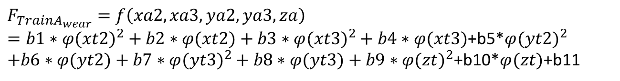
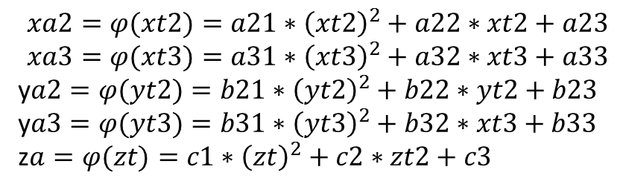
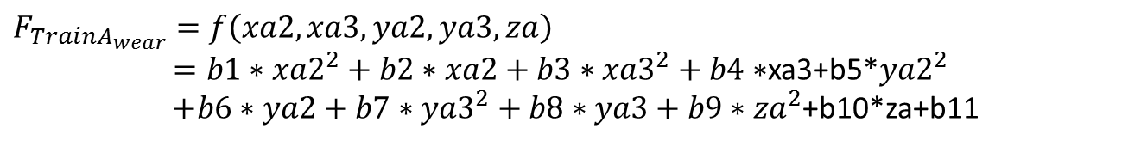
5. 新方向
思考：由於Train_A與Test的銑切不一樣，直接將Test的數據代入回歸模型中，必然造成較大的誤差。考慮方向如下：
由於磨損量與xa2、xa3、ya2、ya3、za有如下關係
$$F_{TrainA_{wear}}=f\left(xa2,xa3,ya2,ya3,za\right)$$
$=b1∗{xa2}^{2}+b2∗xa2+b3∗{xa3}^{2}+b4∗$xa3+b5*${ya2}^{2}$
$+b6∗ya2+b7∗{ya3}^{2}+b8∗ya3+b9∗{za}^{2}$+b10*za+b11
由於上式是二次函數，故建立xa2、xa3、ya2、ya3、za與xt2xt3yt2yt3zt的二次函數關係，然後再將該式子代入上述磨損函數中，即可用來預測Test的磨損情況。
$$xa2=φ(xt2)=a21∗{\left(xt2\right)}^{2}+a22∗xt2+a23$$
$$xa3=φ(xt3)=a31∗{\left(xt3\right)}^{2}+a32∗xt3+a33$$
y$a2=φ(yt2)=b21∗{\left(yt2\right)}^{2}+b22∗yt2+b23$
y$a3=φ(yt3)=b31∗{\left(yt3\right)}^{2}+b32∗xt3+b33$
z$a=φ(zt)=c1∗{\left(zt\right)}^{2}+c2∗zt2+c3$
即
$$F_{TrainA_{wear}}=f\left(xa2,xa3,ya2,ya3,za\right)$$
$=b1∗{φ(xt2)}^{2}+b2∗φ(xt2)+b3∗{φ(xt3)}^{2}+b4∗φ(xt3)$+b5*${φ(yt2)}^{2}$
$+b6∗φ(yt2)+b7∗{φ(yt3)}^{2}+b8∗φ(yt3)+b9∗{φ(zt)}^{2}$+b10*$φ(zt)$+b11

Slide 12
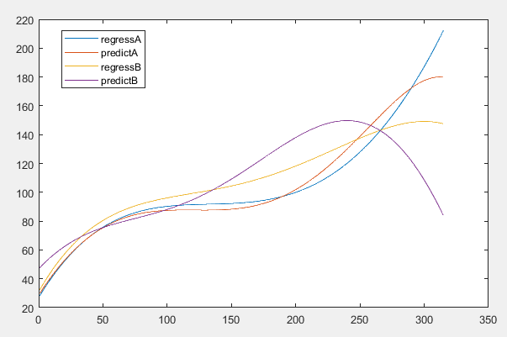
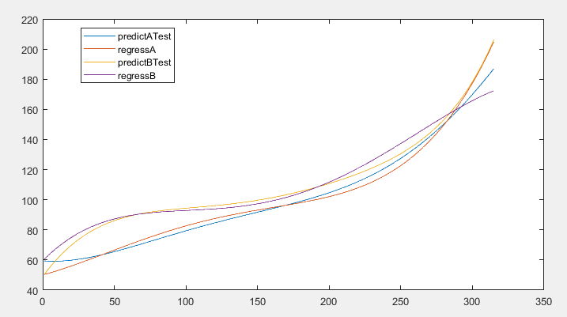
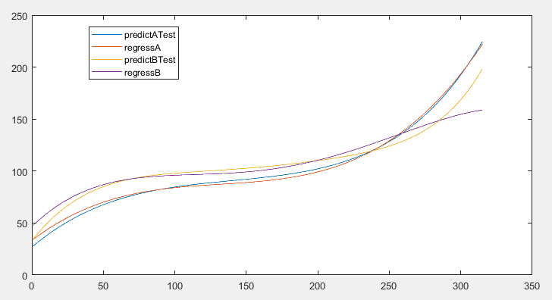
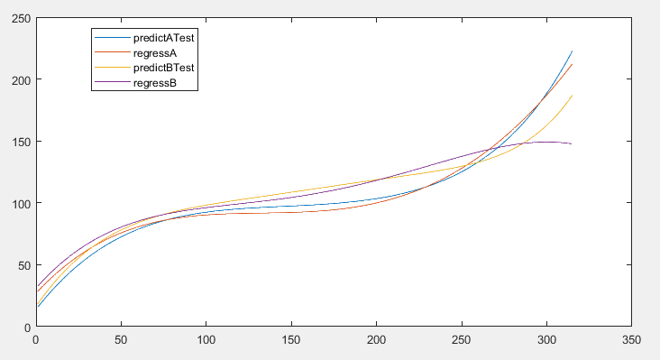
5. 新方向
如圖，得到用Train_A預測Train_B和分別用Train_A Train_B預測Test的結果，發現Test的結果分別與訓練的結果差距不大。

Slide 13
6. 總結
算法流程：
數據導入
數據平滑
回歸曲線擬合
建立變量關係
特徵值提取
小波包降噪
預測
結果處理
小波包降噪：由於小波降噪只對低頻信號處理，忽略高頻信號，而小波包同時保留低頻和高頻信號。
特徵提取：快速傅立葉變換(FFT)
回歸曲線擬合：選用二次曲線擬合。一次擬合優度不足，三次擬合會過擬合。分別建立 Train_A、 Train_B 的三把刀磨損量與特徵值之間的二次回歸曲線。
建立變量關係：由於每一把刀的特徵之間是有差異的，當直接把Train_B的特徵值代入Train_A回歸曲線，擬合優度不理想，故需建立Train_A、 Train_B特徵值之間的轉換函數，再代入對應的回歸曲線，從預測結果與實際結果對比圖來看，擬合優度較理想。
預測：同理，分別建立Train_A、 Train_B、Test特徵值之間的二次函數，再把該函數分別代入訓練數據的回歸曲線做預測，發現Train_A的回歸曲線擬合優度較Train_B的好，通過調整磨損量的初始值，提高預測效果。

Slide 14
7.其它算法探究
在本專案中，不僅用多元回歸的辦法建立模型預測，同時還考慮其它的算法，如有限元法、神經網絡算法、隨機森林、隱式馬爾可夫算法等。
下面對多元回歸算法和神經網絡算法進行比較：
多元回歸：算法過程透徹，明確每一步的原理及計算結果，但是模型中使用的特徵量較少，很難達到一個很高的預測精確度。
神經網絡：模型可加入較多的特徵量及建立複雜的網絡結構，但是很難確定哪種網絡結構是最優的，以及網絡計算過程是隱藏的，不清楚具體的過程，每一次的運算結果均由一定的差異，穩定性較差。

Slide 15
8.參考文獻
[1] Dazhong Wu, Connor Jennings, Janis Terpenny,Soundar Kumara. Cloud-Based Parallel Machine Learning for Tool Wear Prediction[J]. Journal of Manufacturing Science and Engineering · February 2018.
[2] Huimin Chen. A Multiple Model Prediction Algorithm for CNC MachineWear HM[J]. International Journal of Prognostics and Health Management,2011.
[3] Kamran Javed, Rafael Gouriveau, Noureddine Zerhouni, Patrick Nectoux. Enabling Health Monitoring Approach Based on Vibration Data for Accurate Prognostics[J]. IEEE Transactions on Industrial Electronics, Institute of Electrical and Electronics Engineers, 2014, 62 (1), pp.647-656,2015
[4] Yung-Chang Yen a, Jörg Söhner b, Blaine Lilly a, Taylan Altan. Estimation of tool wear in orthogonal cutting using the finite element analysis[J]. Journal of Materials Processing Technology 146 (2004) 82–91,2003.
[5] Xiaodong Jia, Bin Huang, Jianshe Feng, Haoshu Cai, Jay Lee. Review of PHM Data Competitions from 2008 to 2017: Methodologies and Analytics [J]. ANNUAL CONFERENCE OF THE PROGNOSTICS AND HEALTH MANAGEMENT SOCIETY 2018 .
…

